Slide 1
Урок ИЗО 6 класс
«Линия и её выразительные возможности»

Slide 2
Цели и задачи
Цель: познакомить учащихся с выразительными возможностями линии.
Задачи:
Способствовать формированию знаний о видах и характере линий;
Овладеть навыками передачи разного эмоционального состояния, настроения с помощью различного характера линий;
Освоить навыки использования GIF-редакторов, в качестве инструмента художественной деятельности.

Slide 3
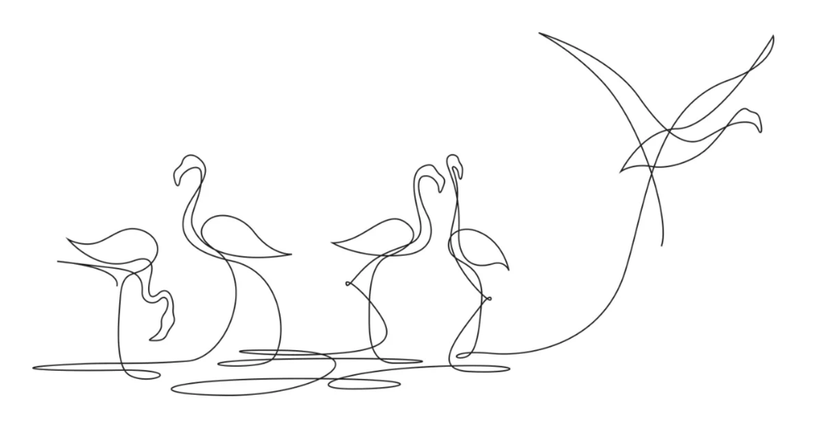
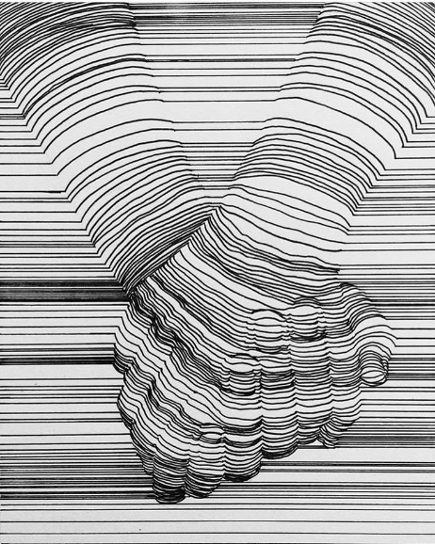
Линия
- это одно из художественно-выразительных средств изображения, основной графический элемент линейной графики.

Slide 4
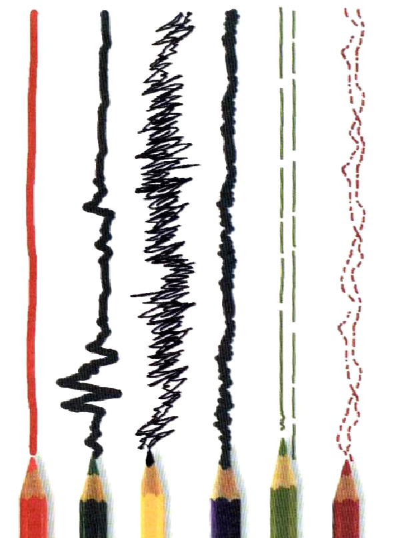
Виды линий:
Длинные и короткие;
Волнистые и прямые;
Толстые и тонкие;
Отрывистые и безотрывные;
Замкнутые и незамкнутые.

Slide 5
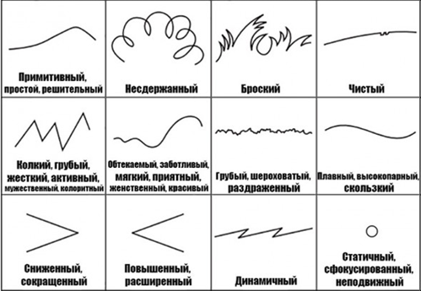
Характер линий:
Уверенные;
Беглые;
Поспешные;
Плавные;
Спокойные;
Воздушные;
Плывучие.

Slide 6
Основные этапы создания рисунка, переходящего в анимацию:
Подготавливаем необходимые материалы: листы формата А4, карандаш ТМ, ластик, черная ручка или маркер;
Определяем формат;
Компонуем изображение на лист, используя карандаш ТМ слегка наметить тонкими линиями основную форму;
Прослеживаем логику построения формы;
Взяв другой лист формата А4 начинаем маркером или ручкой переводить изображение с наброска, выполненного карандашом ТМ;
Изображение следует переводить частями, фиксируя (фотографируя) на телефон каждый выполненный элемент изображения. Держите телефон на приблизительно одинаковом расстоянии от рисунка, размеры кадров должны совпадать;
По завершении изображения, выбрать GIF редактор из перечня предложенных редакторов и добавить изображения;
При создании анимации, чередуйте зафиксированные элементы так, чтобы получилось интересно и динамично, подберите наиболее подходящую скорость смены изображений;
Сохраните работу.

Slide 7

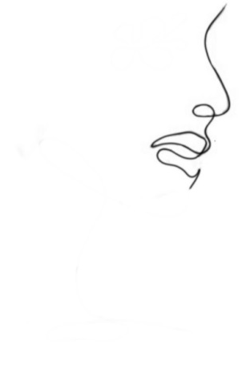
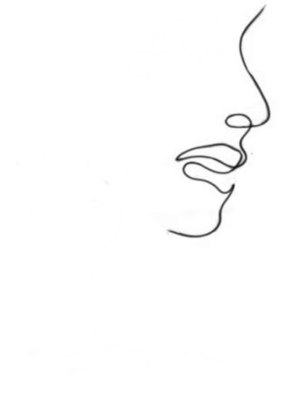
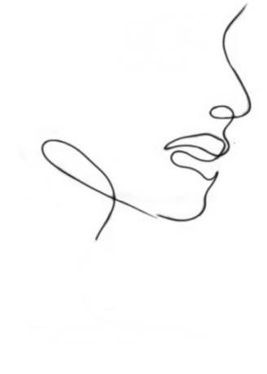
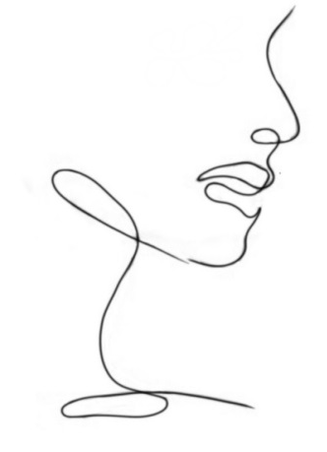
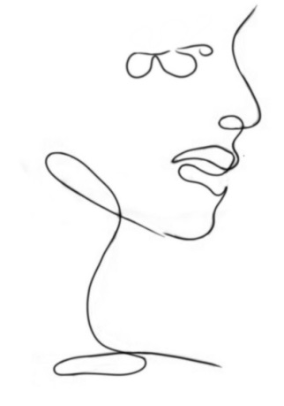
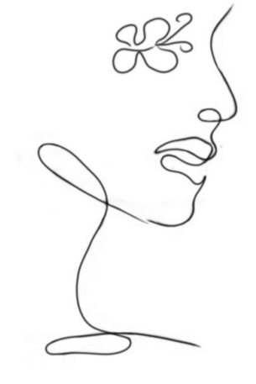
Задание и пример выполнения
Рис. 5
Рис. 6
Рис. 7
Рис. 8
Рис. 9
Рис. 10
Рис. 11
Опираясь на изученный материал, учащимся нужно выполнить рисунок, состоящий из линий, периодически фиксируя этапы работы на телефон (Рис. 5-11).
После завершения работы перейти в GIF-редактор и добавить изображения.
Определить последовательность смены изображений и возможное их повторение. Пример: «Движущееся изображение».

Slide 8

Движущееся изображение:
«Легкость»

